Slide 2
Área Académica: Biología Avanzada Unidad III Tema: Introducción Estudio básico del cuerpo humano Profesor(a): C.D. Blanca Deyanira Rodríguez Romero Periodo: enero-junio 2016

Slide 3
“ Estudio básico del cuerpo humano”
Tema:
El conocer las características anatómicas y funcionales de los aparatos y sistemas del cuerpo humano y la coordinación de estos, te ayudaran a mantener tu salud.
Abstract:
Knowing the anatomical functional characteristics of equipment and sistems of the human body and the coordination of these, you help maintain your health.

Slide 4
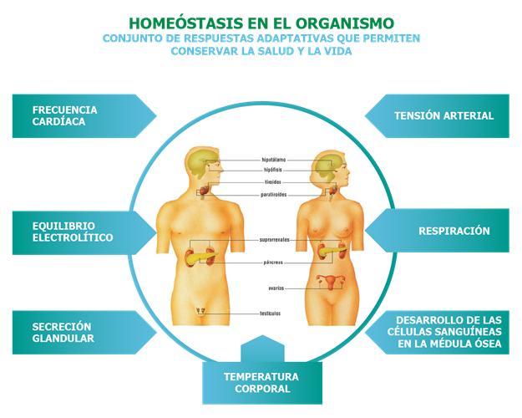
Desarrollo del tema:
El cuerpo humano logra su buen funcionamiento a través de la homeostasis y la coordinación de sus aparatos y sistemas

Slide 5
Procesos vitales del ser humano
consisten
en
Realizar sostén y movimiento
Obtener energía
Mantener la homeostasis
Ejercer la integración y control
Realizar la reproducción
mediante
A través de
A través de
s. Óseo
s. Muscular
s. tegumentario
mediante
Por medio de
s. Digestivo
s. Respiratorio
s. Circulatorio
s. Reproductor
s. Endocrino
s. excretor
s. Nervioso

Slide 6
Función del sistema óseo: constituido por huesos , cartílagos y ligamentos sus funciones son de sostén, protección, movimiento, producción de sangre y almacenamiento y liberación de minerales al torrente sanguíneo.
Función del sistema muscular: trabaja junto con los huesos y las articulaciones y sus funciones principales son movimiento del cuerpo y producción de calor del cuerpo.
Función del sistema tegumentario : esta constituido por la piel y sus faneras , la piel es el órganos mas grande del cuerpo y cumple las siguientes funciones : mantenimiento de la temperatura corporal , percepción de estímulos, protección, excreción de agua e inmunidad.

Slide 7
Las funciones del aparto digestivo son: ingestión de alimentos, degradación y absorción de los alimentos y defecación.
La función del aparato respiratorio: es la de tomar el oxígeno del aire, necesario para las funciones celulares, y eliminar hacia el exterior el dióxido de carbono producto de esas funciones.
Función del sistema circulatorio: la circulación mantiene el tejido del cuerpo lleno de oxigeno, que se utiliza para la respiración celular.

Slide 8
El sistema endocrino participa en la integración de diferentes funciones corporales en combinación con el sistema nervioso.
El sistema excretor es el encargado de eliminar las sustancias (líquidas o sólidas) del cuerpo. Este sistema está compuesto por el aparato urinario, la piel, los pulmones y el hígado.
El sistema nervioso es una red de tejidos que trasmite información a través de unidades llamadas neuronas. Estas neuronas son células que tienen como función coordinar las acciones a través de señales eléctricas y químicas que se trasmiten de un extremo al otro del cuerpo.
El sistema reproductor tanto el aparato reproductor femenino como el masculino tienen como función trabajar juntos en la reproducción sexual, que culmina con el nacimiento de un nuevo ser humano.

Slide 9
FUENTES DE CONSULTA
BIOLOGÍA 2
COMPETENCIAS +APRENDIZAJE+VIDA
Segunda edición
Ángeles Gama
Bachillerato
Always Learning
PEARSON

